Slide 1




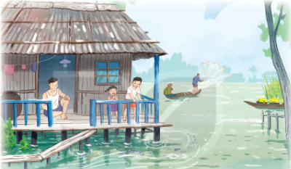

Slide 2

1. Năng lực đặc thù:
- Viết đúng chính tả một đoạn bài Mùa nước nổi( theo hình thức nghe- viết) trong khoảng 15 phút.
- Phát triển năng lực ngôn ngữ.
2. Năng lực chung.
- Năng lực tự chủ, tự học: lắng nghe, viết bài đúng, kịp thời và hoàn thành các bài tập trong SGK.
- Năng lực giải quyết vấn đề và sáng tạo: tham gia trò chơi, vận dụng.
- Năng lực giao tiếp và hợp tác: tham gia làm việc trong nhóm để trả lời câu hỏi trong bài.
3. Phẩm chất.
- Phẩm chất yêu nước: Biết quan tâm, yêu thương mọi người, quê hương qua bài viết.
- Phẩm chất chăm chỉ: Chăm chỉ viết bài, trả lời câu hỏi.
- Phẩm chất trách nhiệm: Giữ trật tự, học tập nghiêm túc.

Slide 3


MÙA NƯỚC NỔI
MÙA NƯỚC NỔI

Slide 4


Slide 5


Đồng ruộng, vườn tược và cây cỏ như biết giữ lại hạt phù sa ở quanh mình, nước lại trong dần. Ngồi trong nhà, ta thấy cả những đàn cá ròng ròng, từng đàn, từng đàn theo cá mẹ xuôi theo dòng nước, vào tận đồng sâu.
(Theo Nguyễn Quang Sáng)

Slide 6

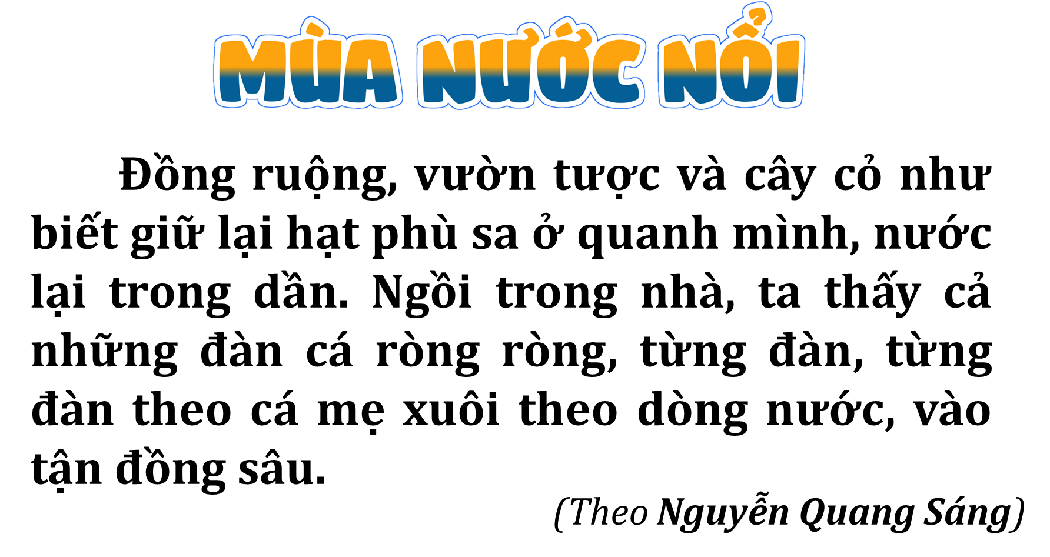
Cần viết hoa ở những chữ cái nào?
Viết hoa ở những chữ cái đầu câu.

Slide 7

vườn tược
phù sa
ròng ròng
xuôi
đồng sâu

Slide 8


Slide 9


Slide 10


Slide 11


Slide 12


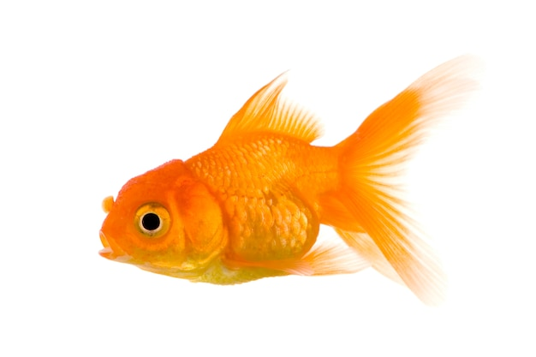
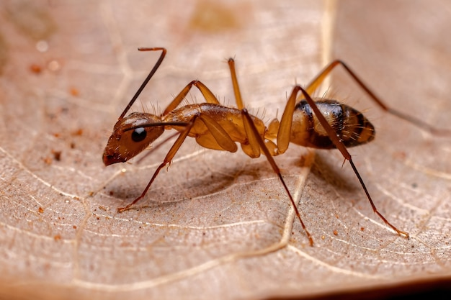
Tìm tên sự vật có tiếng bắt đầu bằng c hoặc k
Cầu
Cá
Kiến

Slide 13

Chọn a hoặc b
a. Chọn ch hay tr thay cho ô vuông
Cây e
ải tóc
quả anh
?
?
ch
?
tr
ch
e mưa
ải nghiệm
bức anh
?
ch
?
?
tr
tr

Slide 14
Chọn a hoặc b
b. Tìm từ ngữ có chứa tiếng ac hoặc at
M: ac: thác nước
at: hạt cát
ac: sa mạc, con hạc, ác liệt, sạc điện
at: hát ca, mát mẻ, khát nước, bát đũa

Slide 15

Chia sẻ bài chính tả với người thân
Chuẩn bị bài mới.

Slide 16


Slide 17


Soạn bài giảng yêu cầu các khối lớp
Thiết kế bài giảng E – Learning
MĂNG NON – TÀI LIỆU TIỂU HỌC
Mời truy cập: MĂNG NON- TÀI LIỆU TIỂU HỌC | Facebook
ZALO : 0382348780 - 0984848929

